Slide 1
FSC- маркування як інструмент підтвердження законності і сталості походження деревини
Анна Стародуб
Національне представництво FSC в Україні
Green Mind, 22 листопада 2018 р., м. Київ

Slide 2
Глобальне дослідження думки споживачів
7 з 10 споживачів вважають, що сталість має бути підтверджена незалежною сертифікацією

Slide 3
ЛІСОВА ОПІКУНСЬКА РАДА (FOREST STEWARDSHIP COUNCIL, FSC®) – міжнародна, неурядова, некомерційна організація, створена у 1993 році з метою просування екологічно відповідального, соціально вигідного та економічно життєздатного управління лісами в світі.

Slide 4
Деревина з лісів, які управляються відповідально, відстежується на кожній із ланок ланцюга постачання – від сировини до готової продукції, від пилорами до фабрик та далі аж до торгівельних мереж.
На кожному етапі виробництва та логістики здійснюється постійний контроль за дотриманням вимог щодо відокремлення сертифікованої продукції від продукції іншого походження.
Така продукція отримує право позначитися логотипом FSC, який є зареєстрованим торговим знаком.

Slide 5
Торговий знак FSC:
Законність користування
Відновлення лісів
Невиснажливість використання
Збереження особливо цінних для збереження лісів
Мінімізація впливу
Захист прав працівників та інтересів місцевих громад

Slide 6
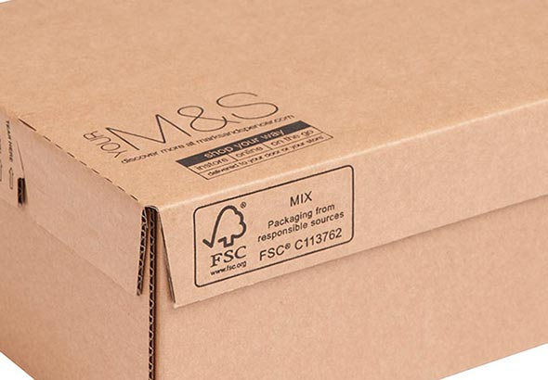
На сьогоднішній день представлений широкий спектр продуктів з логотипом FSC:
Папір та паперові вироби
Канцелярські товари
Шпалери
Вироби з дерева (меблі, підлога та ін.)
Паковання
Книги
Понад 350 різних типів продукції на полицях магазинів з логотипом FSC

Slide 7
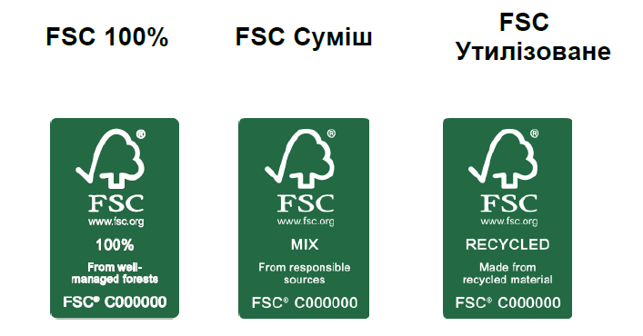
Типи маркування FSC

Slide 8
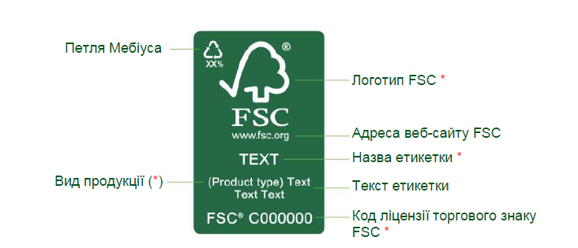
Етикетка FSC

Slide 9
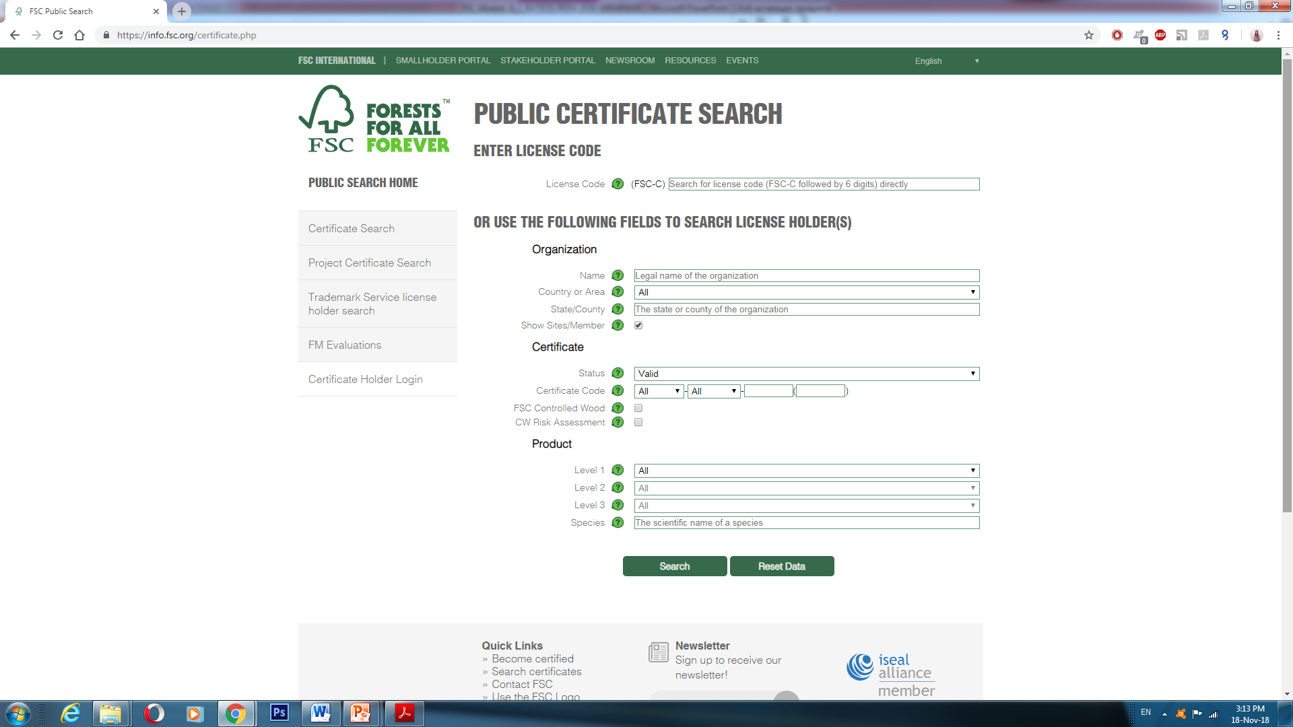
Міжнародна база Info.fsc.org

Slide 10
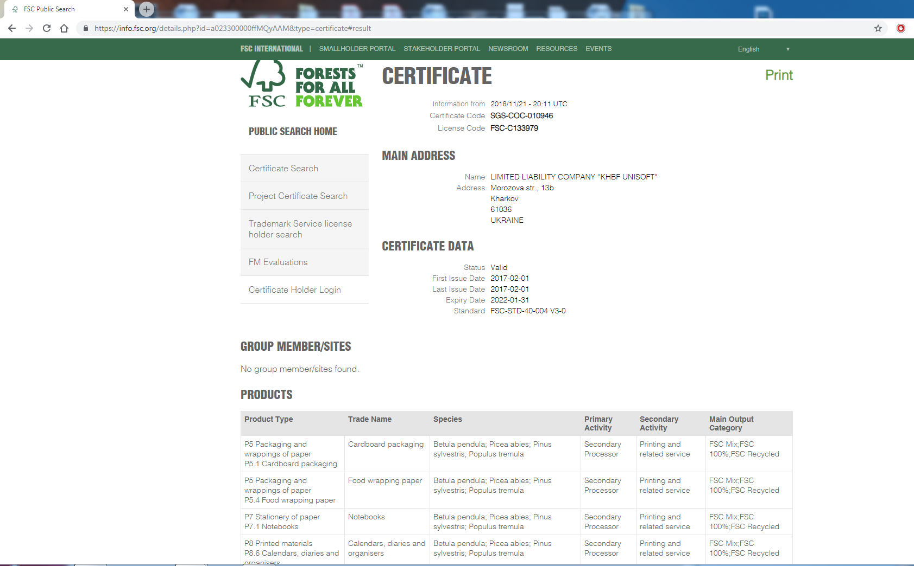
Міжнародна база Info.fsc.org

Slide 11
Обирайте FSC

Slide 12
Forest Stewardship Council®
Національне представництво FSC®
в Україні
вул. Генерала Родимцева, 19, офіс 116, 03041 Київ, Україна
T +38 (044) 22 36 845
FSC A.C. All rights reserved
FSC® F000237
ua.fsc.org

